Slide 1








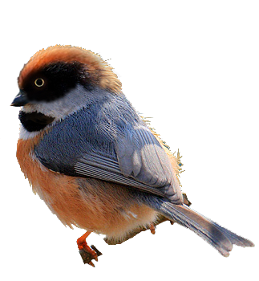
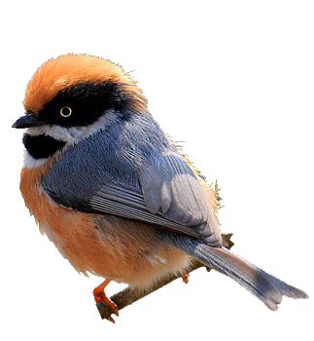



--青春去哪儿
私人定制
07011301 1120131748 钟飞文

Slide 2


那些年，风吹过的地方

Slide 3
初入大学

Slide 4

困惑与求索

Slide 5
困则思，思则变，变则通

Slide 6
倾心一处，不蔓不枝

Slide 7
我的青春要去往何处？

Slide 8
管理时间
创新能力
交际能力
逻辑思维
取舍能力

Slide 9
身体素质
思想深度
恬美心境

Slide 10


Slide 11



谢谢

